Slide 1



UBND PHƯỜNG PHÚC LỢI
TRƯỜNG MẦM NON HOA SỮA
LĨNH VỰC: PTNN
Đề tài: Con lợn, con bò
Lứa tuổi: 24-36 tháng
Giáo viên: Cù Thị Thu Thủy

Slide 2
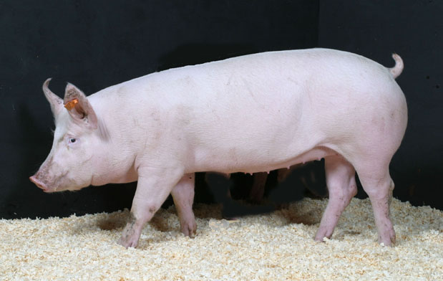
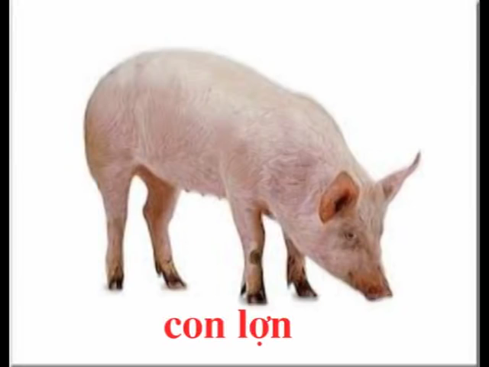

Slide 3
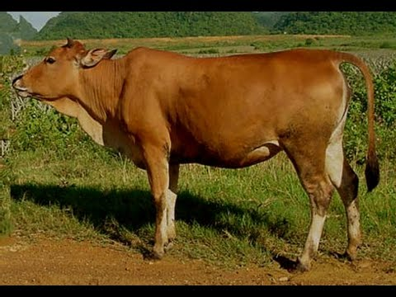
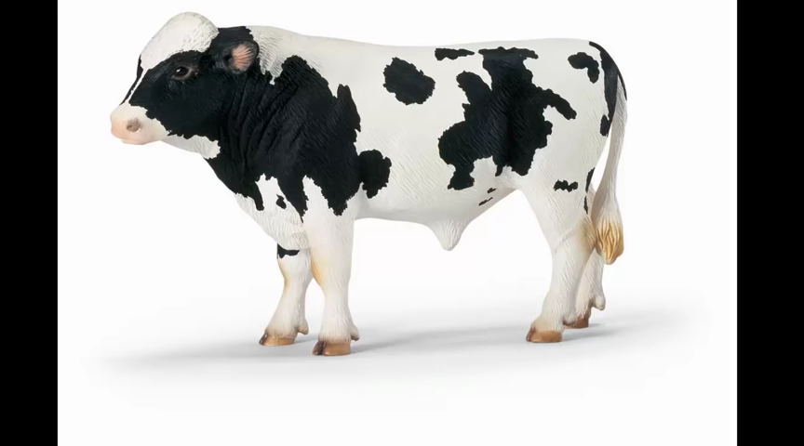

Slide 5
TRÒ CHƠI
Con gì biến mất

Slide 7

Chúc các bé chăm ngoan học giỏi

